Slide 1
ВЫПУСКНАЯ КВАЛИФИКАЦИОННАЯ РАБОТА по курсу «Data Science» Тема: Прогнозирование конечных свойств новых материалов (композиционных материалов).
Слушатель: Астафьева Наталия Сергеевна

Slide 2
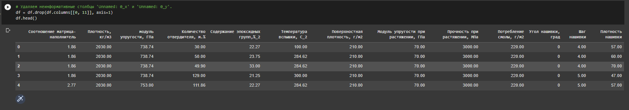
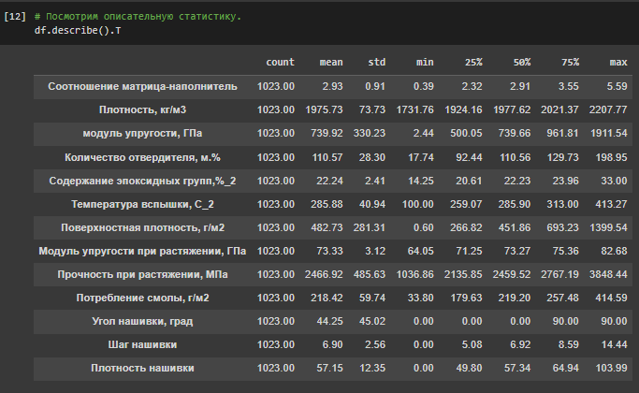
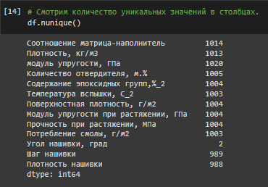
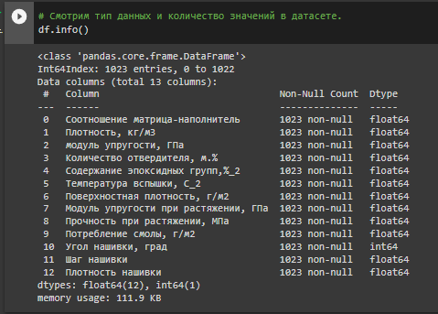
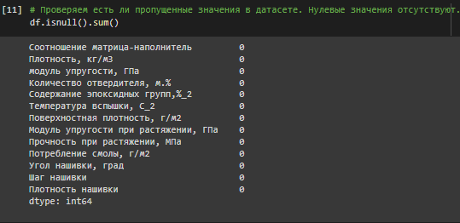
Объединение файлов и разведочный анализ
¹
Элемент списка 1
Объединяем датасеты по
индексу, тип объединения inner и удаляем не информативные столбцы
Разведочный анализ данных:
• Посмотрим на начальные строки нашего датасета;
• Изучим информацию о датасете;
• Проверим типы данных в каждом столбце;
• Проверим пропуски;
• Поищем уникальные значения с помощью функции nunique;
Проверим датасет на нали-чие дубликатов и пропущенных значений.
²
Элемент списка 2
³
Элемент списка 3

Slide 3
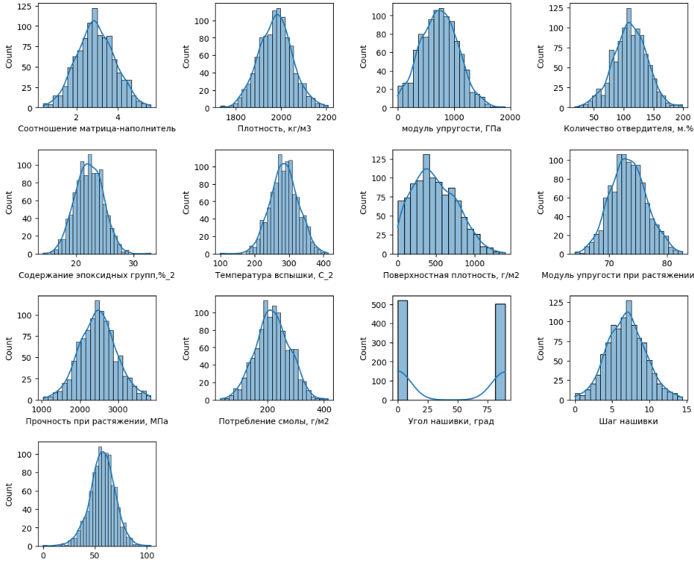
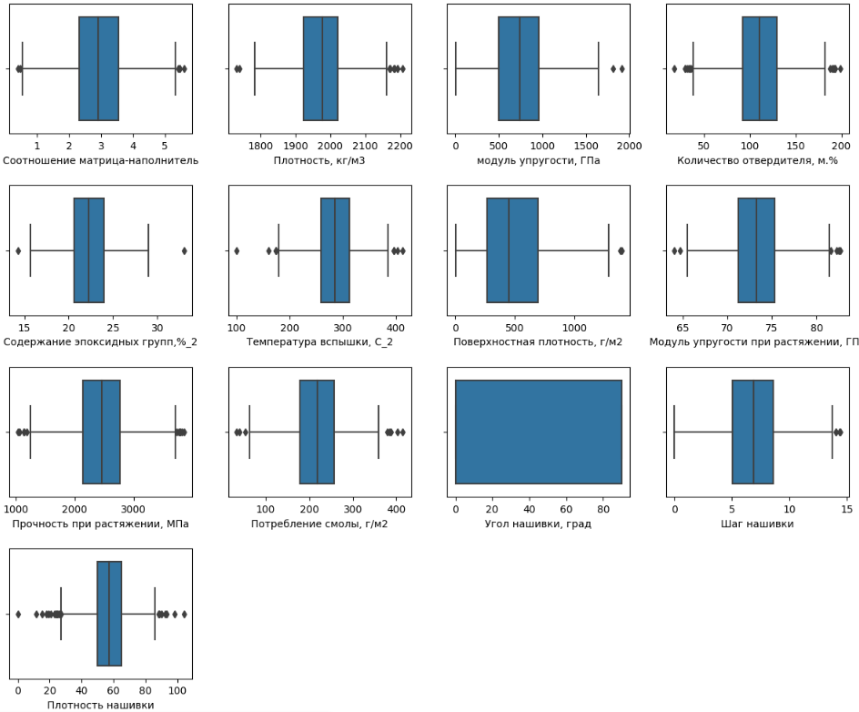
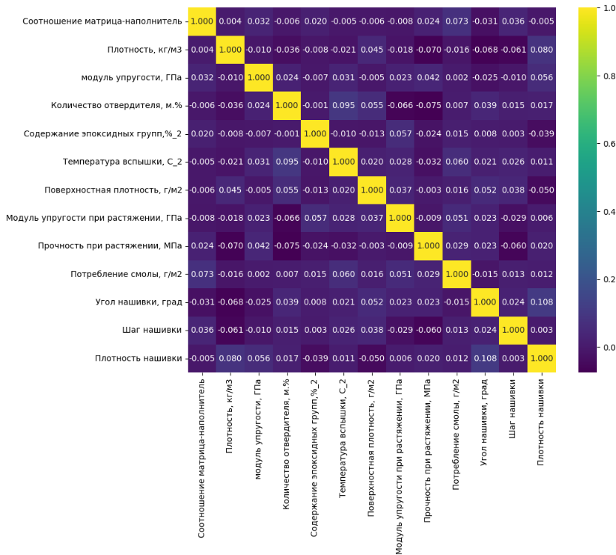
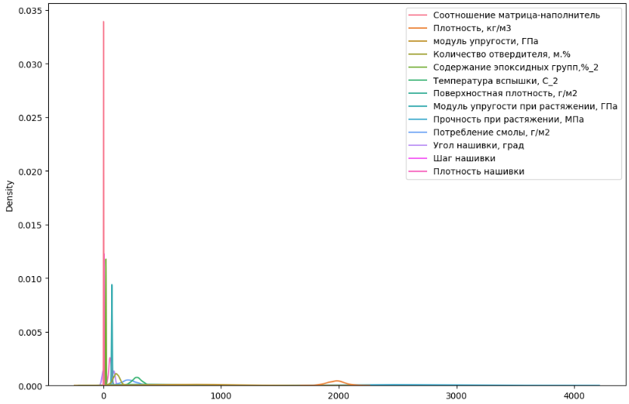
Заголовок слайда
Подзаголовок слайда
Текст
Список
Список

Slide 4
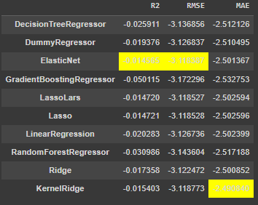
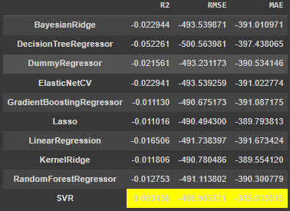
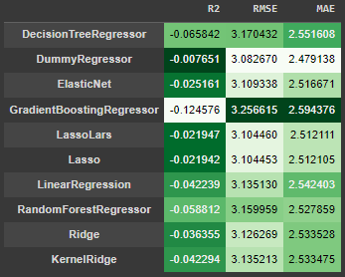
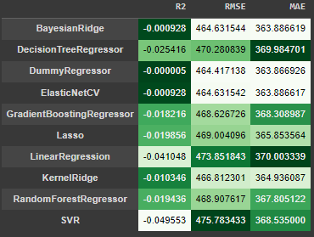
Анализ результатов работы моделей машинного обучения для предсказания - модуля упругости при растяжении и прочности при растяжении.
Модуль упругости при растяжении.
Сравнение моделей с подобранными параметрами на тренировочной выборке методом GridSearchCV, показало около нулевые результаты. Лучший коэффицент детерминации у модели ElasticNet.
Все модели показали неудовлетворительные результаты, значения коэффициента детерминации находятся около нуля. Лучшие показатели на тестовой выборке с подобранными гиперпараметрами показывает модель DummyRegressor.
Прочность при растяжении.
Сравнение моделей с подобранными параметрами на тренировочной выборке методом GridSearchCV, показало около нулевые результаты. Лучший коэффицент детерминации у модели SVR.
Все модели показали неудовлетворительные результаты, значения коэффициента детерминации находятся около нуля. Лучшие показатели на тестовой выборке с подобранными гиперпараметрами показывает модель DummyRegressor.

Slide 5
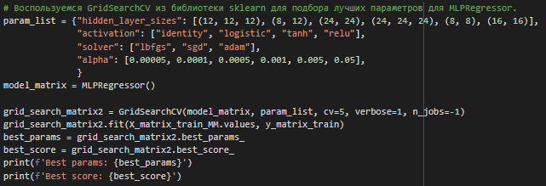

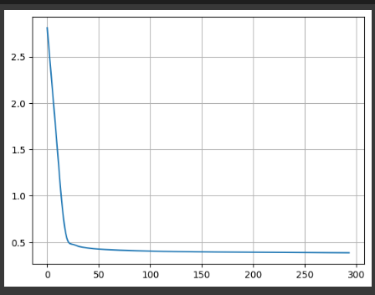
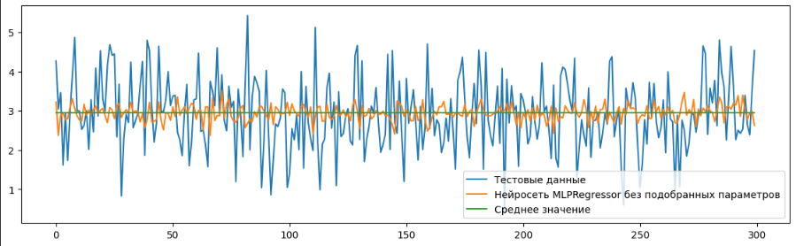
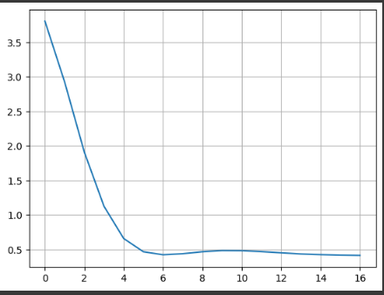
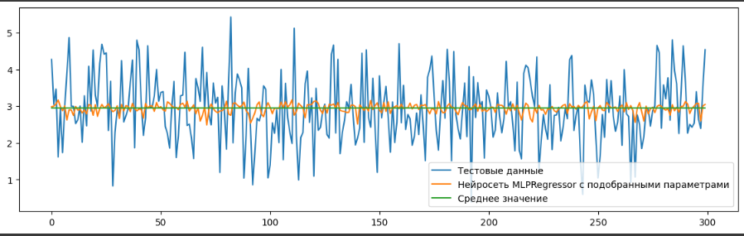
Нейронная сеть MLPRegressor для прогнозирования соотношения матрица-наполнитель
График функции потерь
Нейросеть MLPRegressor с подобранными параметрами показала результат лучше, чем модель с параметрами по умолчанию, но результат по прежнему плохой и коэффициент детерминации по-прежнему показывает отрицательные значения

Slide 6
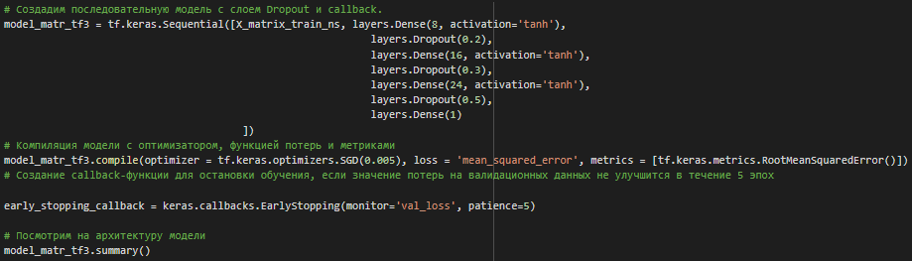
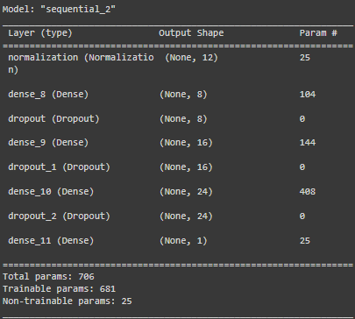
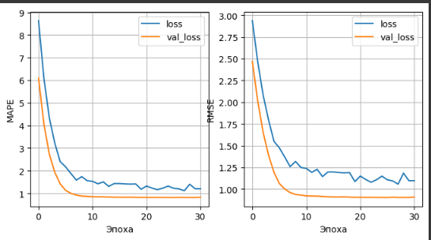
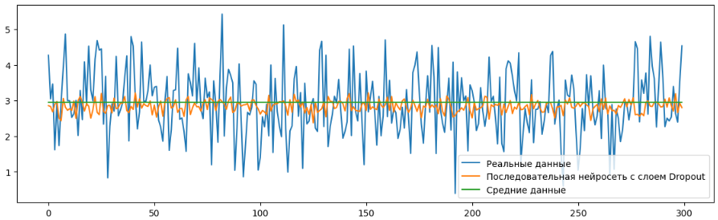
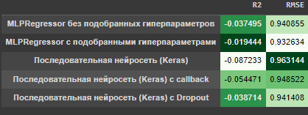
Нейронная сеть для прогнозирования соотношения матрица-наполнитель из библиотеки tensorflow
Нейронные сети показали неудовлетворительный результат. Лучший коэффициент детерминации показала нейронная сеть MLPRegressor с подобранными параметрами.

Slide 7
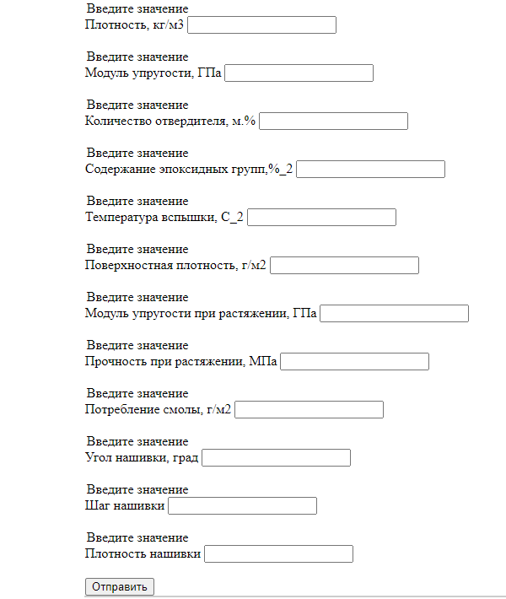
Web-приложение на Flask

